Slide 1
Project Signalering in de palliatieve fase
Implementatietraject 2015-2017
Met behulp van subsidie ZonMw
LvH 20171121 voor MBTZ

Slide 2
Organisatie | Teams
Azora | 2 thuiszorg 2 verpleeghuis somatiek
Sensire | 3 thuiszorg
De Gouden Leeuw Groep | Zorghotel Zelhem

Slide 3
Doelstelling
Rol van verzorgenden versterken.
Kennis belangrijkste symptomen
Systematisch, breed, in kaart brengen: wat is voor patiënt belangrijkste klacht?
Samenwerken

Slide 4
Resultaten kwantitatief
18 ambassadeurs getraind
120 medewerkers in pilotteams geschoold
90 patiënten ‘gemarkeerd’ waarmee de methode is geoefend
120 professionals bereikt d.m.v. workshops (buiten de pilot teams)

Slide 5
Resultaten Nivel
Zorginhoudelijke indicatoren (ernst symptomen)
Indicatoren over zorgervaringen van patiënten en nabestaanden (CQ index pz)
Resultaten IKNL (zorgverleners)

Slide 6
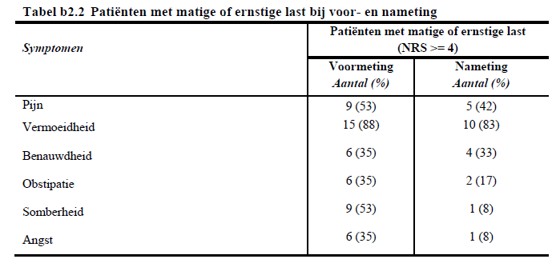
Ad Nivel a) Symptoomlast
Voormeting: 17 en nameting 12 patiënten

Slide 7
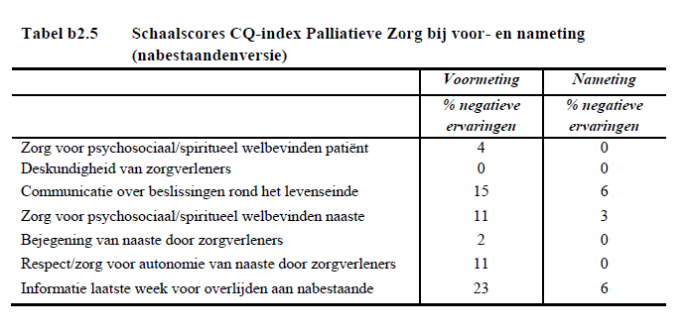
Ad Nivel b) Zorgervaringen patiënten en nabestaanden
Patiënten: Voormeting: 11, nameting 3, geen conclusies mogelijk
Nabestaanden: Voormeting: 13, nameting 12

Slide 8
Ad IKNL – opbrengst voor zorgverleners
 | 0-meting | middenmeting | eindmeting
respondenten | 94 | 59 | 45
Belangrijkste uitkomsten metingen zorgverleners:
Animo daalde in de loop van project
Op de vraag: is er iets veranderd in de manier waarop jij informatie over de zorgvrager noteert in het dossier?’ Noteert 44% ‘meer informatie over belangrijkste klacht
51% van de zorgverleners heeft set 1-5 keer gebruikt bij overleg huisarts, SO en andere behandelaars

Slide 9
Evaluatie 30 oktober 2017
De set wordt niet/nauwelijks gebruikt op de werkvloer in contact met cliënt
Redenen:
- Map niet bij de hand
- Kost teveel tijd (extra bezoek cliënt)
- Werkdruk is al hoog
De set draagt bij aan professionaliteit zorgverlener
De set is bruikbaar voor mdo
De methode is bruikbaar voor consultatie
Behoefte aan iets digitaals wat koppelt aan het dossier

Slide 10
Conclusie
Niet verder uitrollen
De set blijven gebruiken in mdo en bij consultatie.
Oriënteren op mogelijkheden digitale versie – aansluitend bij dossier Nedap

